Slide 1

2
4
5
مراجعة
الدرس 4
الدرس 3
الدرس 2
الدرس 1

Slide 2






أيقونات توجيهية
توجيهات الأستاذ(ة)
تعيين تلميذ للإجابة
المرور بين الصفوف
عرض فيديو
المرور للشريحة الموالية بعد عرض الفيديو
العمل في ثنائيات

Slide 3

(ة)خاص بالأستاذ
برمجة الأسبوع الخامس
الدرس2
الدرس 1
حساب نصف عدد أصغر من 20
الضرب على السطر (2)
الدرس4
الدرس3
حل المسائل (توليف)
حساب ضعف عدد أصغر من 15
مراجعة
مراجعة وتثبيت دروس الأسبوع

Slide 4
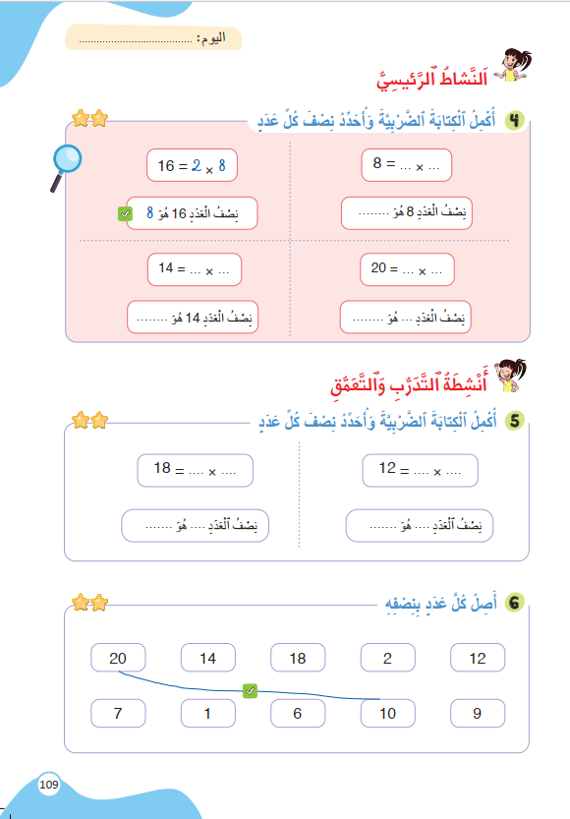
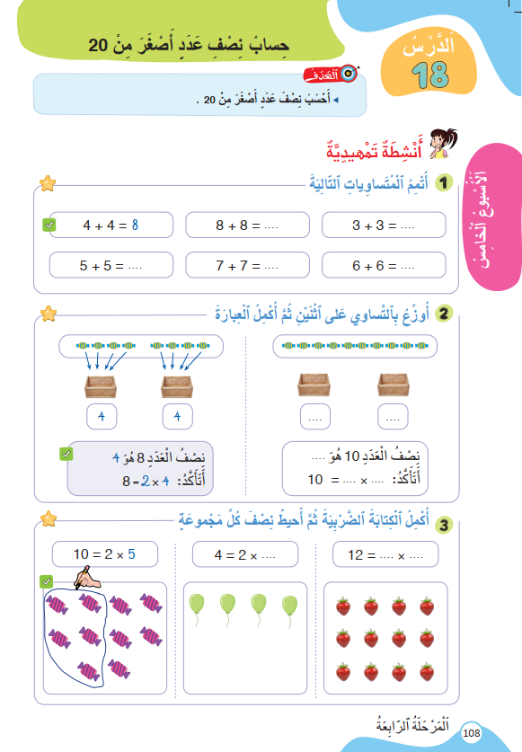
(ة)خاص بالأستاذ
حساب نصف عدد أصغر من 20

Slide 5



(ة)خاص بالأستاذ
مراحل الدرس
1
افتتاح الدرس
1
15
1
2
نمذجة
10
1
ممارسة موجهة
3
15
1
ممارسة مستقلة
4
12
1
اختتام الدرس
5
3

Slide 6
(ة)خاص بالأستاذ
عند نهاية الدرس
على الأقل 80% من المتعلمين سيكونون قادرين على:
حساب نصف عدد أصغر من 20.

Slide 7

(ة)خاص بالأستاذ
افتتاح الدرس
1
تصحيح الواجب المنزلي
الحساب الذهني
أنشطة تمهيدية
1

Slide 8

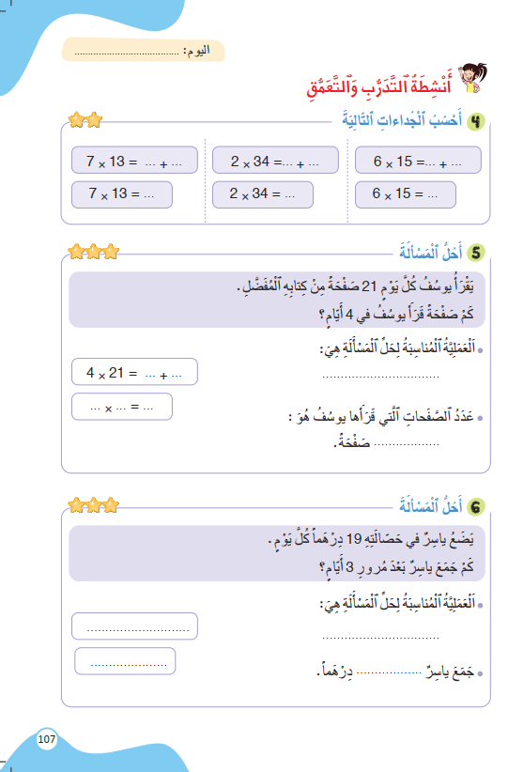
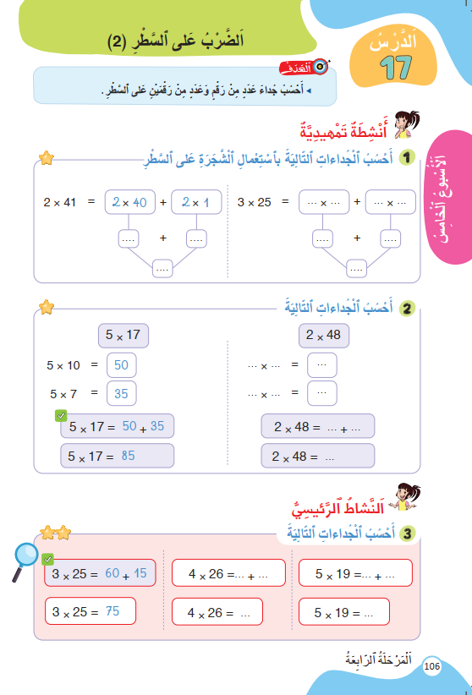
خذوا الكراسة ص 106 ، سنصحح تمارين الواجب المنزلي.

Slide 9
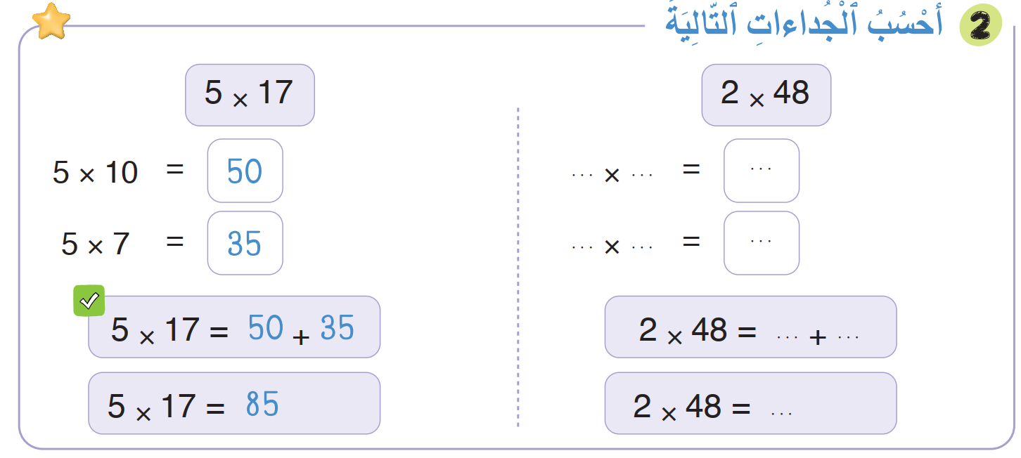
1
صححوا التمرين رقم 2 لديكم دقيقة
2
40
80
2
8
16
80
16
96

Slide 10
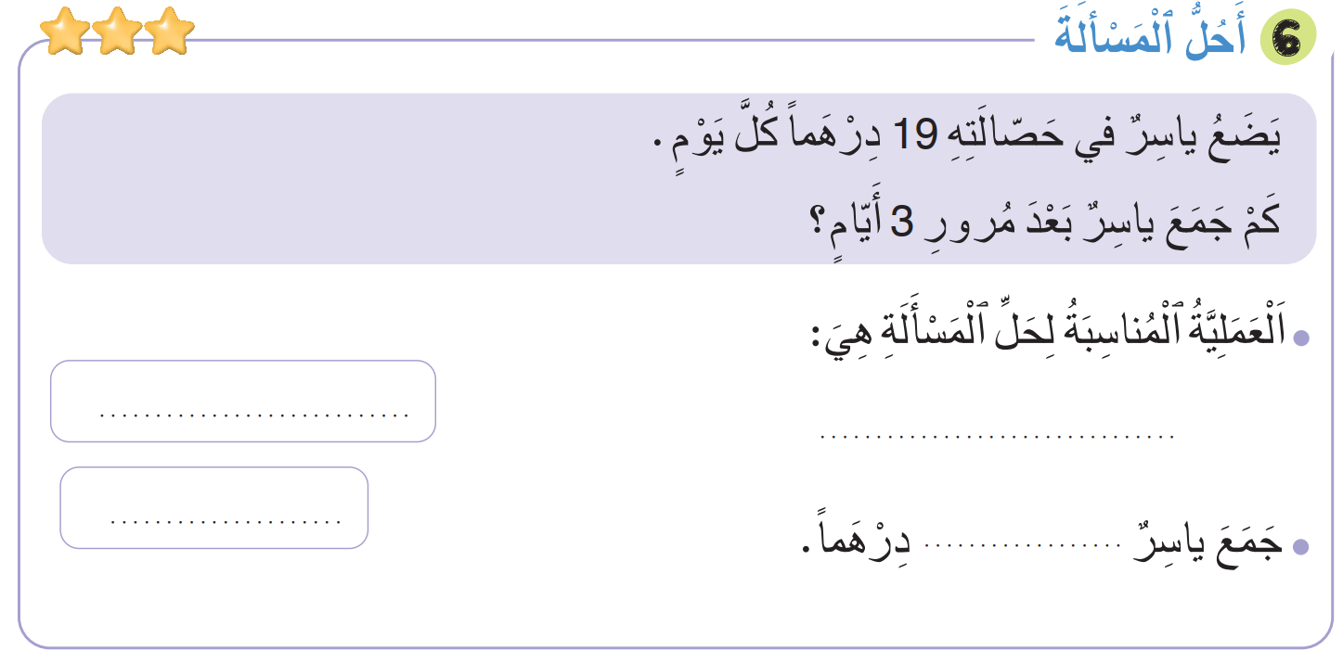
1
صححوا التمرين رقم 6 لديكم دقيقة
3 x 19 = 30 + 27
3 x 19 = 57
3 x 19 = 57
57

Slide 11
(ة)خاص بالأستاذ
افتتاح الدرس
1
تصحيح الواجب المنزلي
الحساب الذهني
أنشطة تمهيدية
1

Slide 12


مرحباً، سنتابع درسا جديدا مع مجد وندى.

Slide 13
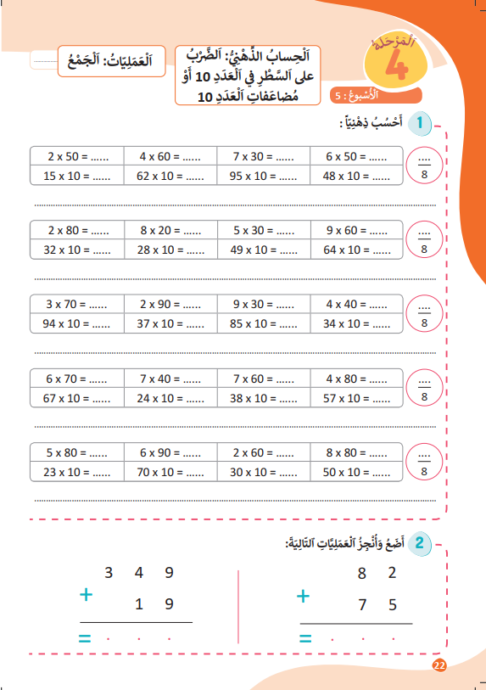
خذوا كراسات الحساب الذهني الصفحة 22

Slide 14
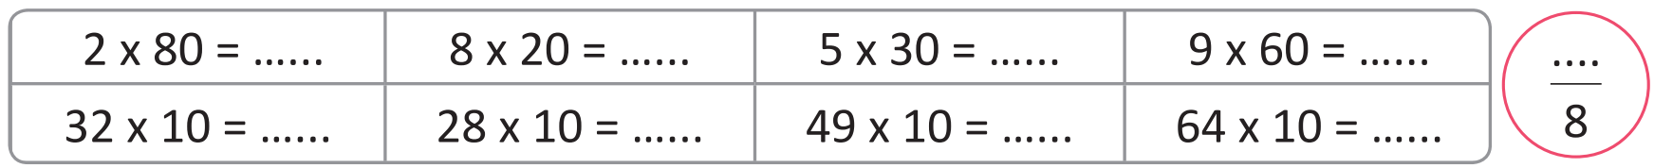
لديكم دقيقة لإنجاز هذه العمليات.

Slide 15
صححوا واكتبوا عدد الإجابات الصحيحة. لديكم دقيقة واحدة.
من حصل(ت) على أكبر عدد من العمليات الصحيحة هو بطل(ة) الحساب الذهني.
160
160
150
540
320
280
490
640

Slide 16
(ة)خاص بالأستاذ
افتتاح الدرس
1
تصحيح الواجب المنزلي
الحساب الذهني
أنشطة تمهيدية
1

Slide 17

خذوا الألواح.

Slide 18
أكملوا المتساوية على الألواح.
2 x ... = 10

Slide 19
صححوا. من يشرح لنا كيف توصل إلى الجواب؟
2 x 5 = 10

Slide 20
أكملوا المتساوية على الألواح.
2 x ... = 16

Slide 21
صححوا. من يشرح لنا كيف توصل إلى الجواب؟
2 x 8 = 16

Slide 22
(ة)خاص بالأستاذ
نمذجة
2
حساب نصف عدد أصغر من 20؛

Slide 23

الآن سنتعلم كيف نحسب نصف عدد أصغر من 20.

Slide 24
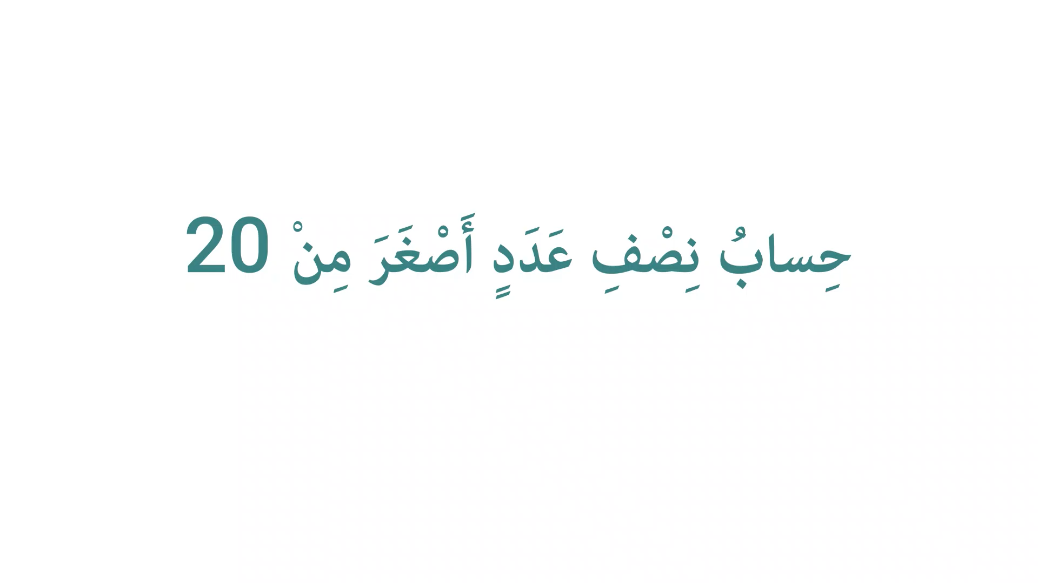
انتبهوا جيدا لشريط درس اليوم

Slide 25
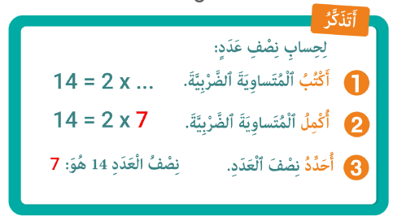
من يذكرنا بما تعلمناه حول حساب نصف عدد أصغر من 20؛

Slide 26
(ة)خاص بالأستاذ
ممارسة موجهة
3
النشاط 1
النشاط 2
النشاط 3

Slide 27
خذوا الألواح.

Slide 28
انتبهوا ، سننجز هذا النشاط خُطْوَةً خطوة
نِصْفُ الْعَدَدِ 12 هُوَ: .....

Slide 29


ماذا نفعل في الخطوة الأولى؟
أُحَدِّدُ نِصْفَ الْعَدَدِ
3
أُكْمِلُ الْمُتَساوِيَةَ الضَّرْبِيَّةَ
2
أَكْتُبُ الْمُتَساوِيَةَ الضَّرْبِيَّةَ
1
نِصْفُ الْعَدَدِ 12 هُوَ: .....

Slide 30
اكتبوا على الألواح المتساوية الضربية.
أُحَدِّدُ نِصْفَ الْعَدَدِ
3
أُكْمِلُ الْمُتَساوِيَةَ الضَّرْبِيَّةَ
2
أَكْتُبُ الْمُتَساوِيَةَ الضَّرْبِيَّةَ
1
… = … x …

Slide 31
ارفعوا الألواح.

Slide 32
صححوا. من يشرح لنا كيف توصل إلى الجواب؟
أُحَدِّدُ نِصْفَ الْعَدَدِ
3
أُكْمِلُ الْمُتَساوِيَةَ الضَّرْبِيَّةَ
2
أَكْتُبُ الْمُتَساوِيَةَ الضَّرْبِيَّةَ
1
12 = 2 x ….

Slide 33
ماذا نفعل في الخطوة الثانية؟
أُحَدِّدُ نِصْفَ الْعَدَدِ
3
أُكْمِلُ الْمُتَساوِيَةَ الضَّرْبِيَّةَ
2
أَكْتُبُ الْمُتَساوِيَةَ الضَّرْبِيَّةَ
1
12 = 2 x ….

Slide 34
أكملوا على الألواح المتساوية الضربية.
أُحَدِّدُ نِصْفَ الْعَدَدِ
3
أُكْمِلُ الْمُتَساوِيَةَ الضَّرْبِيَّةَ
2
أَكْتُبُ الْمُتَساوِيَةَ الضَّرْبِيَّةَ
1
12 = 2 x ….

Slide 35
ارفعوا الألواح.

Slide 36
صححوا.
أُحَدِّدُ نِصْفَ الْعَدَدِ
3
أُكْمِلُ الْمُتَساوِيَةَ الضَّرْبِيَّةَ
2
أَكْتُبُ الْمُتَساوِيَةَ الضَّرْبِيَّةَ
1
12 = 2 x 6

Slide 37
ماذا نفعل في الخطوة الثالثة؟
أُحَدِّدُ نِصْفَ الْعَدَدِ
3
أُكْمِلُ الْمُتَساوِيَةَ الضَّرْبِيَّةَ
2
أَكْتُبُ الْمُتَساوِيَةَ الضَّرْبِيَّةَ
1
12 = 2 x 6
نِصْفُ الْعَدَدِ 12 هُوَ: .....

Slide 38
حددوا على الألواح نصف العدد 12.
أُحَدِّدُ نِصْفَ الْعَدَدِ
3
أُكْمِلُ الْمُتَساوِيَةَ الضَّرْبِيَّةَ
2
أَكْتُبُ الْمُتَساوِيَةَ الضَّرْبِيَّةَ
1
12 = 2 x 6
نِصْفُ الْعَدَدِ 12 هُوَ: .....

Slide 39
ارفعوا الألواح.

Slide 40
صححوا. من يشرح لنا كيف توصل إلى الجواب.
أُحَدِّدُ نِصْفَ الْعَدَدِ
3
أُكْمِلُ الْمُتَساوِيَةَ الضَّرْبِيَّةَ
2
أَكْتُبُ الْمُتَساوِيَةَ الضَّرْبِيَّةَ
1
12 = 2 x 6
نِصْفُ الْعَدَدِ 12 هُوَ: 6

Slide 41
(ة)خاص بالأستاذ
ممارسة موجهة
3
النشاط 1
النشاط 2
النشاط 3

Slide 42
اكتبوا المتساوية لحساب نصف العدد 6.
6 = .... x ....

Slide 43
ارفعوا الألواح.

Slide 44
صححوا. من يشرح لنا كيف توصل إلى الجواب؟
6 = 2 x 3

Slide 45
اكتبوا على الألواح نصف العدد 6.
6 = 2 x 3
نِصْفُ الْعَدَدِ 6 هُوَ: .....

Slide 46
ارفعوا الألواح.

Slide 47
صححوا. من يشرح كيف توصل إلى الجواب؟
6 = 2 x 3
نِصْفُ الْعَدَدِ 6 هُوَ: 3

Slide 48
(ة)خاص بالأستاذ
ممارسة موجهة
3
النشاط 1
النشاط 2
النشاط 3

Slide 49
الآن خذوا كراساتكم الصفحة 109.
0

Slide 50

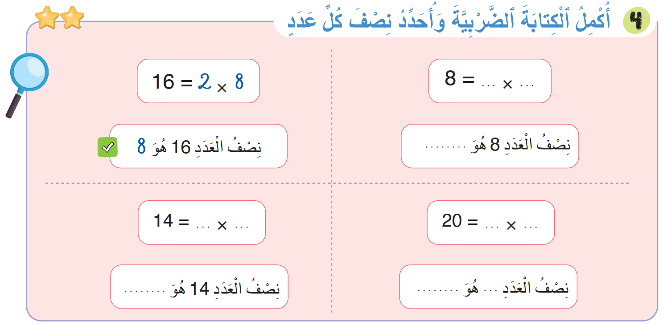

لديكم 5 دقائق لإنجاز هذا النشاط، سأمر بين الصفوف لمساعدتكم.
5

Slide 51

الآن؛ ستشتغلون في ثنائيات
كل واحد يقارن إنجازه مع زميله. تأكدوا أنكم اتبعتم الخطوات بشكل سليم.
لِنَتَذَكَّرْ

Slide 52

صححوا. لديكم دقيقة
1
2
4
4
2
7
2
10
7
10
20

Slide 53
(ة)خاص بالأستاذ
ممارسة مستقلة
4
أنجز بمفردي

Slide 54
على الصفحة 109 أنجزوا النشاط رقم 5 لديكم 4 دقائق.
سأمر بين الصفوف لأقدم المساعدة إليكم وأدون ملاحظاتي في كراساتكم.
4
\

Slide 55
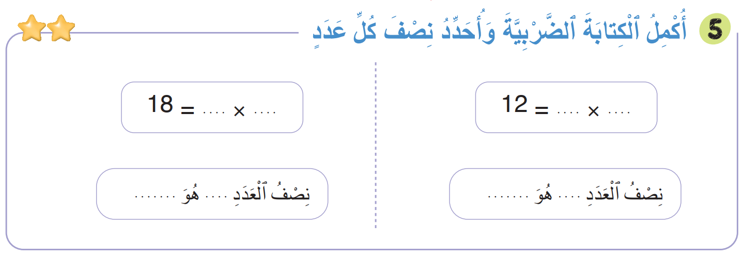
صححوا. لديكم دقيقة
1
2
9
2
6
9
18
6
12

Slide 56
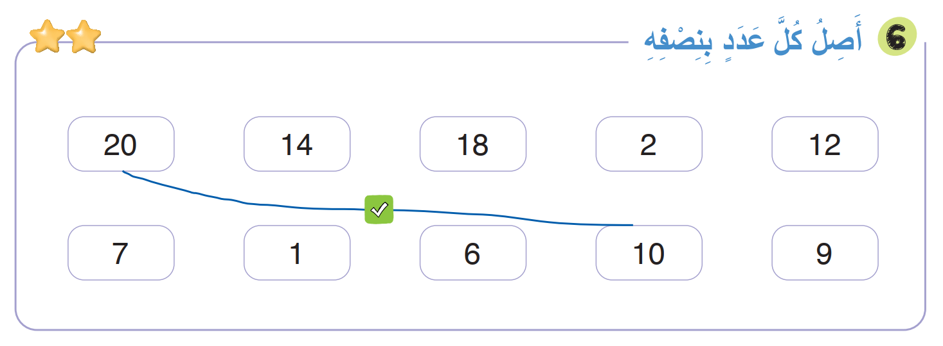
خذوا النشاط 6. سأقرأ المسألة مرتين.
أنجزوا النشاط لديكم 4 دقائق.
4

Slide 57
صححوا. لديكم دقيقة واحدة
1

Slide 58
(ة)خاص بالأستاذ
اختتام الدرس
5

Slide 59
انتبهوا جيدا! أكملوا في المنزل الأنشطة التي لم نقم بإنجازها في الصفحتين 108 و 109

Slide 60
إلى اللقاء. في الحصة القادمة، سنقوم بتصحيح الأنشطة المنجزة في المنزل.

Slide 61

(ة)خاص بالأستاذ
بناء على إنجازات المتعلمين خلال الممارسة المستقلة
ما تقديرك لنسبة التحكم في هدف الدرس؟
تسجل النسبة على صفحة اليوم من مذكرة الأستاذ.

